Slide 1
Agentowe szachy
Michał Bobowski, Zofia Abramowska,
Jakub Meller
11-06-2014
Warszawa

Slide 2
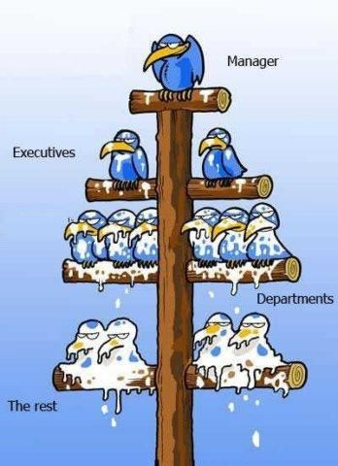
Architektura

Slide 3


Jak wygrać w szachy ?

Slide 4

Faza 1 - śmierć

Slide 5

Faza 2 – odpytanie o ruchy

Slide 6
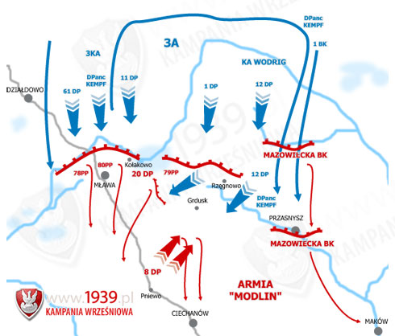
Faza 3 – mapy ruchu i wsparcia

Slide 7
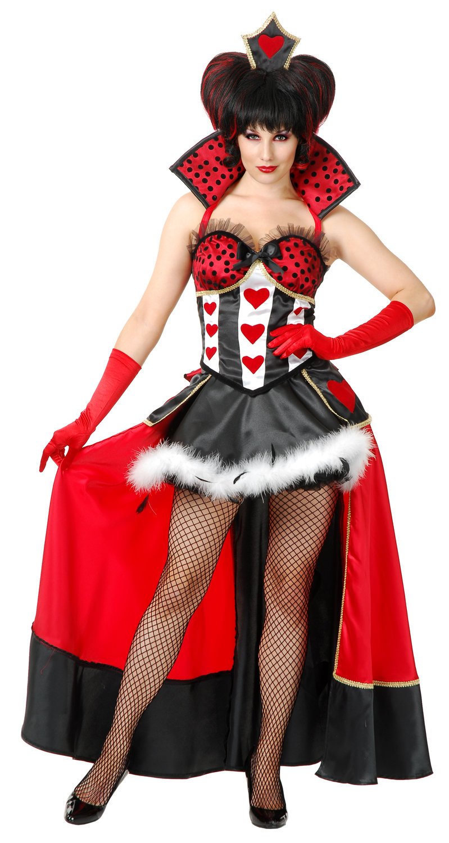

Faza 4 – subiektywna ocena położenia

Slide 8
Ocena ruchu
Zysk z bicia
Najniższa subiektywna ocena agenta (zapewne ujemna)
Średnia ze wszystkich subiektywnych ocen

Slide 9

A jak to działa ?

